Slide 1
Overcoming NAT And Firewall Connectivity Restrictions In Overlay Multicast
Presenter: Chofinn

Slide 2
Background

Slide 3
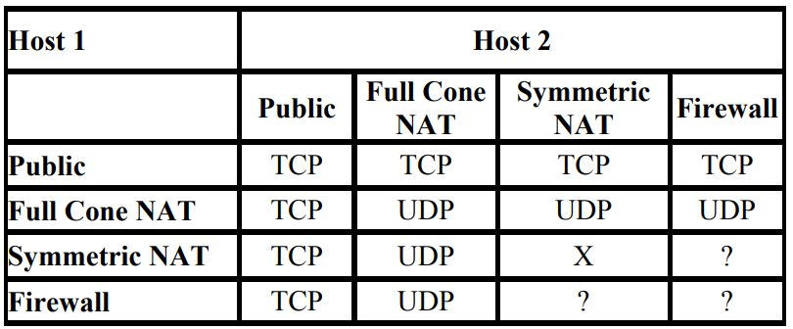
NAT & Firewall
在 NAT 或防火牆後面的 hosts 可能會無法與其他 hosts 聯繫或受到限制
防火牆通常只會允許 TCP 由內部發起

Slide 4
已有解決方式 - UPnP
Universal Plug and Play
允許外部裝置對內部裝置進行溝通
即使有這種技術，但還是有 NAT 或防火牆後的 hosts 無法直接被連線，因為
  部屬 UPnP 需要時間成本
  安全性考量

Slide 5
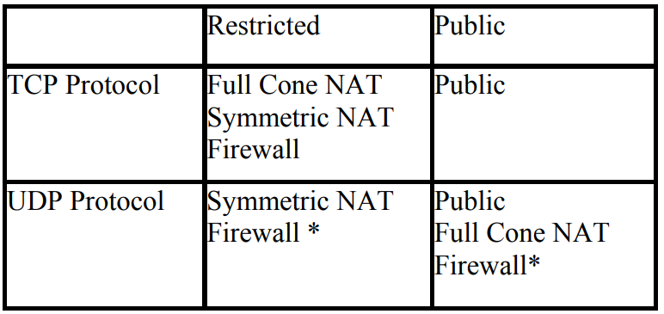
Hosts
作者將 host 分類成兩種
Restricted Hosts
  只能對 Public Hosts 發起連線
Public Hosts
  可以對兩者發起連線

Slide 6
Solutions

Slide 7
Strawman
restricted hosts 只能作為 leaf node
  每個節點都要有獨一且不變的 id，讓成員可以辨別
  id 會對上一個 IP:port
  id 跟 public hosts 的對應必須分發給群組內成員
群組成員不會需要知道或開始任何與 restricted hosts 的通信，因為 restricted hosts 只能作為 leaf node 而不能是 contributors

Slide 8
Strawman
IP : port 並非 unique，加上考慮到在 Symmetric NAT 後的情況，IP : port 也不會是不變
overlay identifier(OID)
  一台 host 加入群組時，source 會給他一個 OID
  source 會將 OID 對應到 A 的 public/private address 跟 port

Slide 9
Basic Contributor
允許 restricted host 作為發送者
  但只能作為 public host 的發送者
問題
  host A 無法與 Symmetric NAT host S 溝通，直到 S 開始與 A 溝通
  TCP 不能由 public 對 restricted 發起
第一個問題的解
  S 可以一段時間送一次訊息給其他群組成員，讓其他成員可以與之溝通
  S 可以連上一個 rendezvous host，用以維持溝通

Slide 10
Basic Contributor
既然 restricted hosts 可作為 parents 也可作為 children，那我們就不能像在 strawman 時一樣都由 children 發起 TCP
  如果是 public : NAT/Firewall 那就只有一邊會成功
  public : public 兩邊都會成功

Slide 11
Enhanced Contributor
能增加 restricted host 的 contributor 數量
  達成方式為所有的溝通使用 UDP 而非 TCP
允許 full cone NAT 互連或是 full cone NAT 連 Symmetric NAT
實作這個方法需要讓所有連線都使用 UDP
用每個 host 上的一個 port 來接收所有流量

Slide 12
Implementation

Slide 13
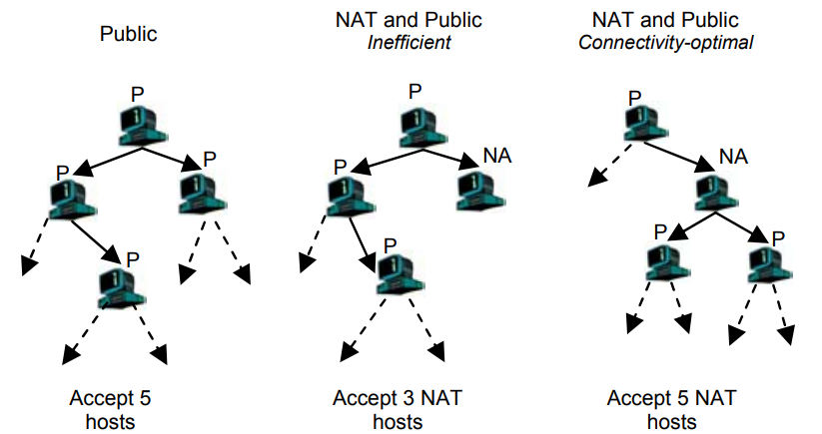
Connectivity-Aware Structuring
藉由優化樹的結構來增加可用的 contributors
同樣的 Host 結構，c 比 b 能接收的 children 還要多
策略
  public hosts 會偏向選擇 restricted hosts 作為 parents
  public hosts 會切換 parents from public to restricted

Slide 14
NAT/Firewall Detection
當一個 host 加入一個 multicast 群組，他會傳送 join message 給 source，裡面包含該 host 自認的 IP : port
source 比較 header 裡的 IP 跟 join message 裡的 IP，不一樣代表該 Host 在 NAT 後面
source 對 joining host 開始 TCP 連線，如果 timeout 代表他在防火牆後面

Slide 15
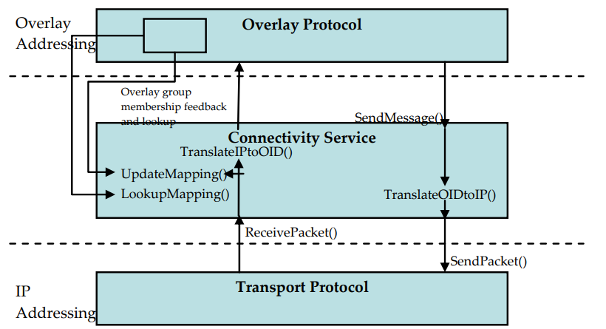
Translating OID to IP
當 overlay protocol 收到一個 group membership mesg 時，他會把 OID 跟 IP:port 對應的資訊送給 connectivity service，所有對應都儲存在 connectivity service
當收到封包時也會更新 Mapping

